Slide 1


El futuro de la asesoría financiera:
Sarah peña
Edith gómez
José elier fajardo

Slide 2
El Banco Mundial en su reconocida encuesta FINDEX 2021, informa QUE el porcentaje de adultos que reportan tener una cuenta bancaria en el país es de 51.3 %.
”
Fuente: Visión del Banco Central sobre el proceso de bancarización en la República Dominicana

Slide 3

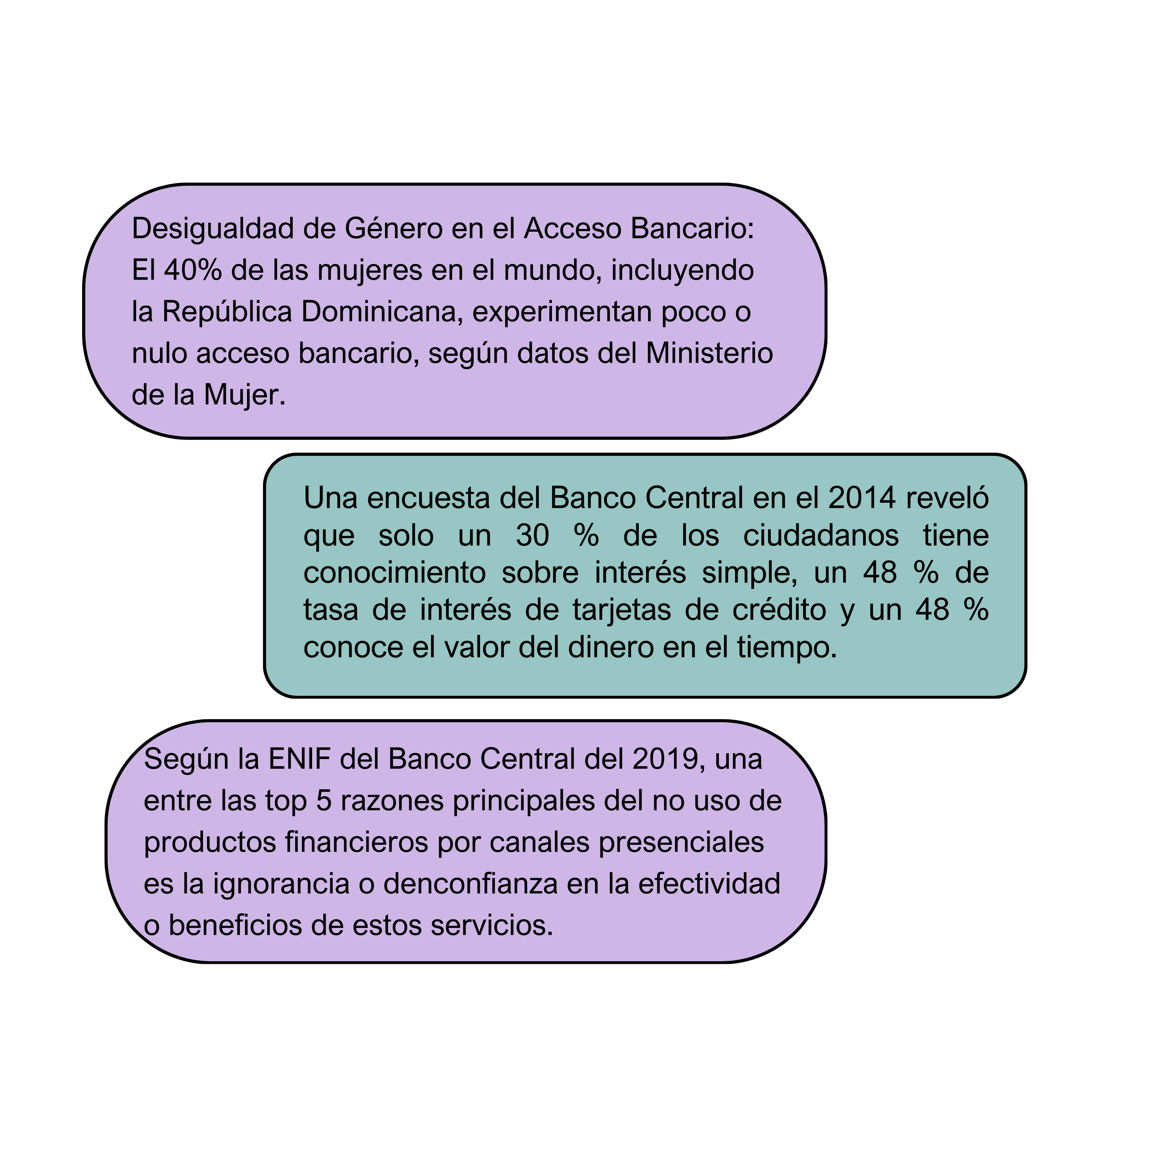
Problemática: Pain Points

Slide 4
en el área rural el 71,5% de las personas cuenta con un móvil, en tanto que en el área urbana el porcentaje es del 82,3%. En cuanto a los usuarios que tienen un móvil con acceso a internet, nuevamente las personas del área urbana tienen un porcentaje de 83,3% vs 75%, respectivamente.
“
”
Fuente: ENIF 2019 (Encuesta Nacional de Inclusión Financiera), Banco Central de la República Dominicana

Slide 5
Solución: Propuesta
Educación Financiera interactiva y personalizada
Recomendación de productos financieros locales
Asesoramiento Continuo: Ofrecemos asesoramiento financiero en tiempo real, adaptando la educación según el progreso del usuario.
Accesible y Ligero: Proporcionamos educación financiera para todos, incluso con acceso limitado a internet, promoviendo la inclusión y reduciendo la brecha educativa.
Comunicación diversa: Brindamos contenido interactivo a través de mensajes de voz y texto, facilitando la comprensión de conceptos financieros clave.
Preferencias Personalizadas: Adaptamos recomendaciones según las interacciones del usuario, comprendiendo sus necesidades y preferencias financieras.
Seguimiento Dinámico: Facilitamos un seguimiento personalizado de productos recomendados, actualizando al usuario sobre nuevas ofertas y cambios en el mercado financiero.
Productos a Medida: Sugerimos tarjetas de crédito, opciones de inversión y préstamos adaptados a las necesidades únicas de cada usuario.

Slide 6
Diana: tu asesora Financiera
Descubre a Diana, tu asesora financiera personal en WhatsApp.
Accede a información precisa sobre productos bancarios esenciales.
Enfocada en reducir la brecha financiera y empoderar a mujeres.
Ofrece educación financiera personalizada y facilita el acceso a productos bancarios.
Únete a FinanzIA y toma el control de tu bienestar financiero hoy mismo con Diana, ¡tu aliada experta!

Slide 7
Teaser del uso del chatbot

Slide 8



¿Cómo hacemos esto viable?
ROI
NICHE MARKETS
SUPPLY CHAINS
Envision multimedia-based expertise and cross-media growth strategies
Visualize quality intellectual capital
Engage worldwide methodologies with web-enabled technologies
Pursue scalable customer service through sustainable strategies
Engage top-line web services with cutting-edge deliverables
Cultivate one-to-one customer service with robust ideas
Maximize timely deliverables for real-time schemas

Slide 9





PLAN para el lanzamiento del producto
PLANNING
MARKETING
DESIGN
STRATEGY
LAUNCH
Synergize scalable e-commerce
Disseminate standardized metrics
Coordinate e- business applications
Foster holistically superior methodologies
Deploy strategic networks with compelling e- business needs

Slide 10
Resumen del proyecto
Consideraciones finales

Slide 11
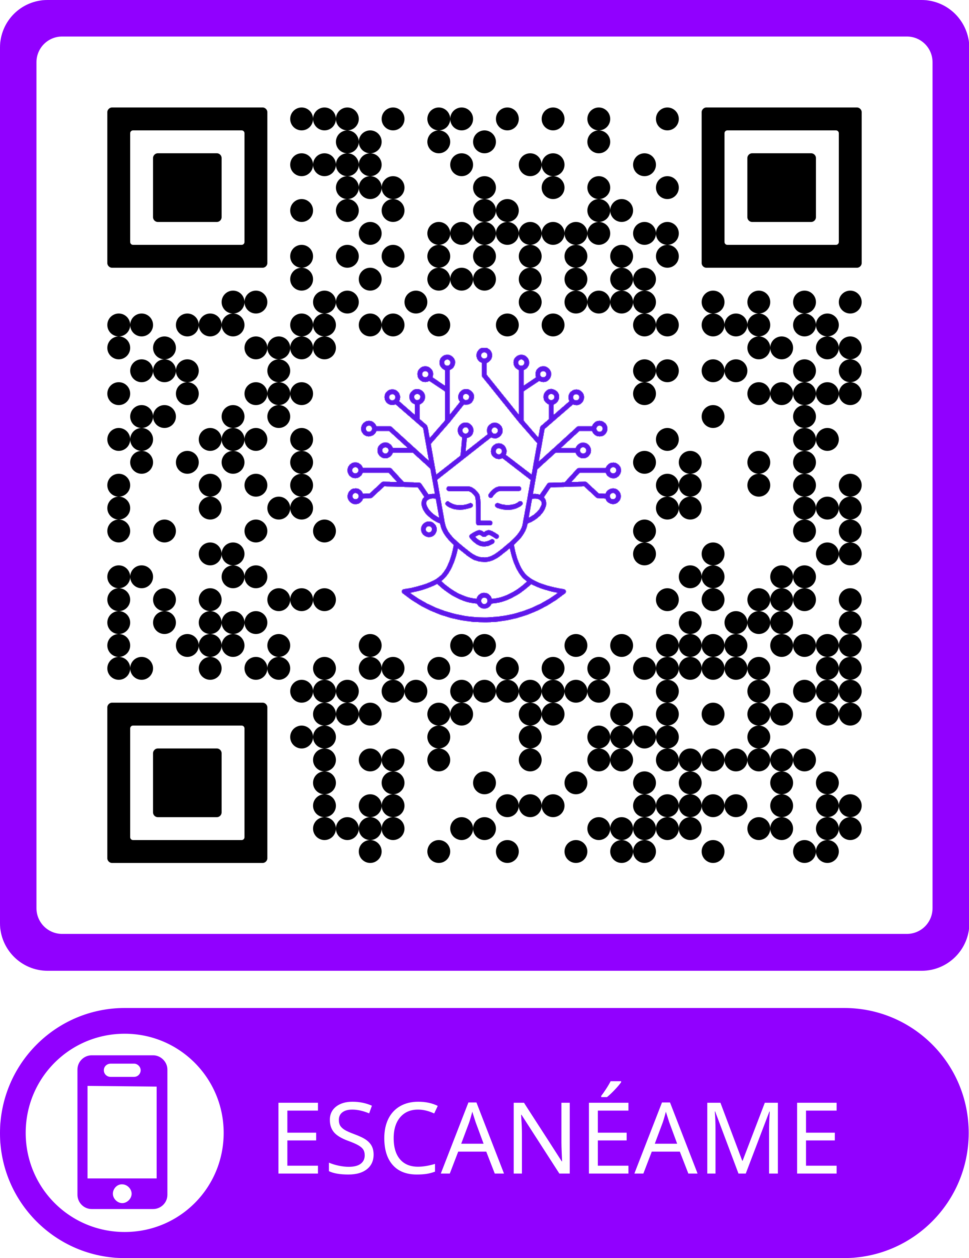

¡Gracias!
Ahora te toca a tí ser parte de este proyecto, ¡chatea con Diana ahora!
+1 (809) 354 3547

